Slide 1

Java EE 7 Introducción
Ongoing

Slide 2
Java
Introducción
Java es un lenguaje de programación de propósito general, concurrente y orientado a objetos.
Basado en el principio WORA (Write Once Run Anywhere).
Sus principales características son:
Orientación a Objetos.
Independencia de plataforma.
Gestión automática de la memoria, a través del recolector de basura.
Paso por referencia y por valor.

Slide 3
Java
Componentes
JRE – Java Runtime Environment . Conjunto de herramientas que soporta la ejecución de programas java. Incluye:
La máquina virtual.
El intérprete de bytecode para convesión a código nativo.
API Java estándar.
JDK – Java Standard Development Kit. El conjunto de herramientas utilizadas para desarrollar aplicaciones. Se encarga del proceso de compilación.
Javac, el compilador java que convierte el código fuente (.java) en bytecode (.class).
Jar, java archiver. Empaquete las clases en un jar.
Javadoc, the documentation generator
Jdb, debugger java
A JRE

Slide 4
Java SE
Historia
Java 2 SE → Java SE
Java Standard Edition. Contiene la API básica de Java.
i.e.: Collections, Date, Math, etc.
Major release versions de Java:
JDK 1.0 (January 21, 1996)
JDK 1.1 (February 19, 1997)
J2SE 1.2 (December 8, 1998)
J2SE 1.3 (May 8, 2000)
J2SE 1.4 (February 6, 2002)
J2SE 5.0 (September 30, 2004)
Java SE 6 (December 11, 2006)
Java SE 7 (July 28, 2011)
Java SE 8 (March 18, 2014)

Slide 5
Java EE
Introducción
Contiene las especificaciones de la API estándar para JEE.
Definidas por Java Community Process (JCP)
Plasmadas en Java Specification Requests (JSRs): proposed and final specifications
Existen disferentes implementaciones para la misma API. Aunque siempre se proporciona una de referencia:
JPA: EclipseLink
JAX-RS: Jersey
Certificaciones de contenedores que implementan las especificaciones. i.e.:
Wildfly 8.x/9.x/10.x, Glashfish 4.x, etc.
JEE se puede ver como una extensión de Java SE para desarrollar.

Slide 6
Java EE
Tipos de empaquetados
Forma parte de la especificación el tipo de empaquetado para los componentes que forman una aplicación.
Los más relevantes son:
jar, librerías de cliente o empaquetados para EJBs.
war, empaquetado de aplicaciones web.
ear, empaquetado para aplicaciones donde incluyen jars/wars
Una de las cosas más relevantes dentro de JEE7 ha sido la reducción y simplificación de la configuración requerida para una aplicación. Se ha favorecido el uso de anotaciones frente a los descriptores de fichero.

Slide 7
Java EE
Pasado, Presente y Futuro
Java EE 7
JMS 2.0, Batch, Caching, TX Interceptor, WebSocket, JSON
Java EE 6
Pruning, Extensibility Ease of Dev,
CDI, JAX-RS
Java EE 5
Ease of
Development,
EJB 3.0, JPA, JSF, JAXB, JAX-WS, StAX, SAAJ
JAX-RPC, CMP/ BMP, JSR 88
J2EE 1.4
Web Services
Mgmt, Deployment,
Async
Connector
J2EE 1.3
CMP, Connector
Architecture
Web Profile
Servlet 3.0, EJB 3.1 Lite
J2EE 1.2
Servlet, JSP, EJB, JMS, RMI
Web Profile
JAX-RS 2.0

Slide 8
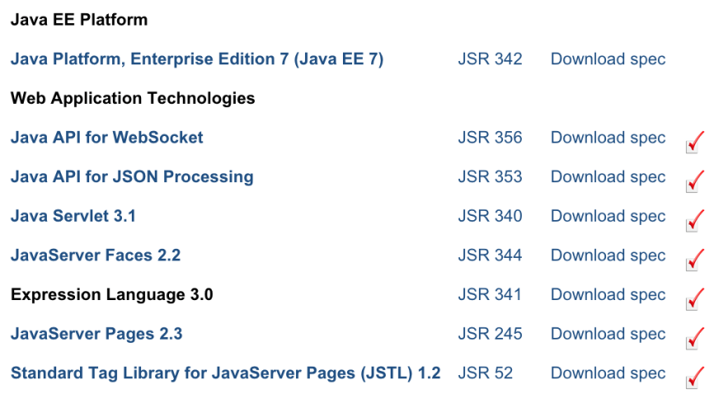
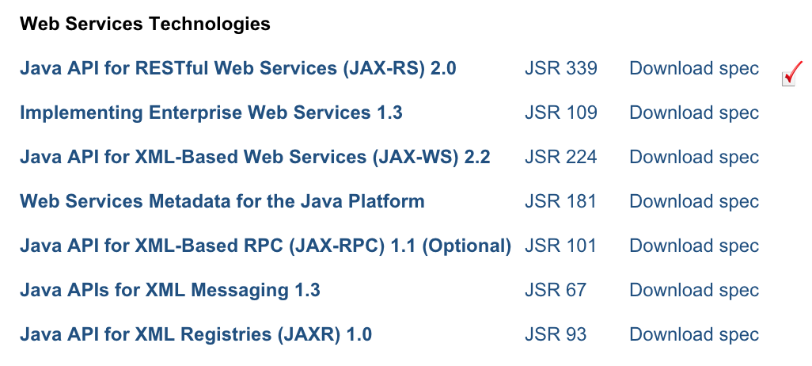
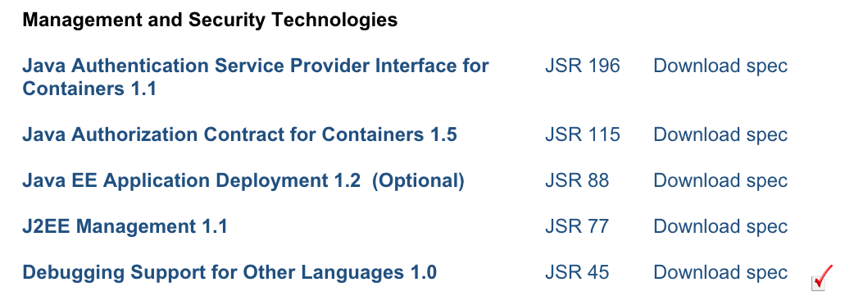
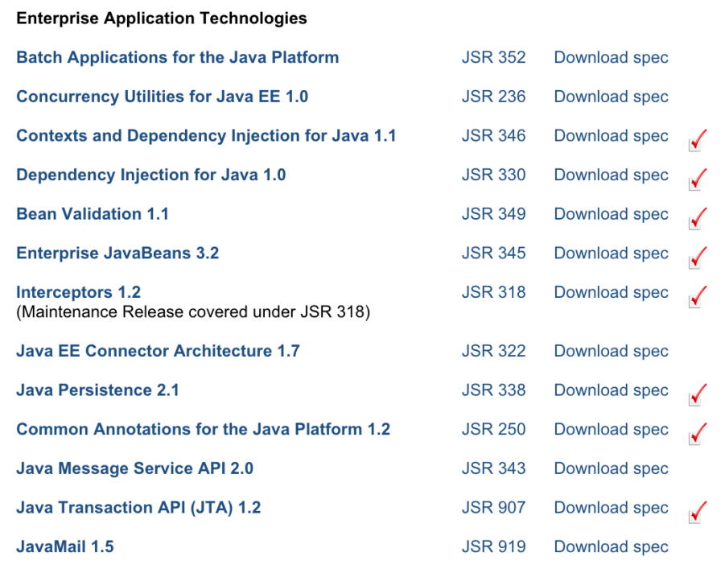
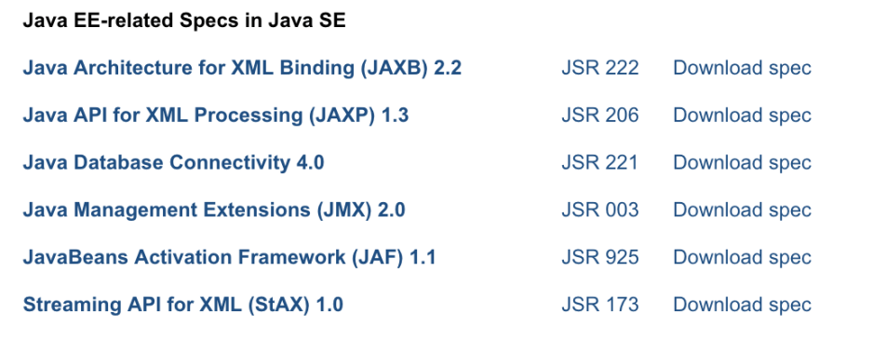
Java EE 7 (JSR 342)

Slide 9
Java EE 7 – JSR
Portable
Extensions
JSP 2.2
JSF 2.2
JAX-RS 2.0
EL 3.0
Bean Validation 1.1
Concurrency Utilities
(JSR 236)
Servlet 3.1
Batch Applications (JSR 352)
Common Annotations 1.1
Interceptors 1.1
CDI 1.1
Java API for JSON (JSR 353)
Managed Beans 1.0
EJB 3.2
Java API for WebSocket
(JSR 356)
Connector 1.6
JPA 2.1
JTA 1.2
JMS 2.0
Notes:
9

Slide 10
Servidores Java EE
Java EE es un conjunto de especificaciones implementadas por contenedores. Y un contenedor es un entorno de ejecución que implementa y proporciona servicios a los componentes/aplicaciones que aloja
Servidor JEE= Contenedor Web + implementación JEE
Perfiles: Web y Full.
Java EE7 | Wildfly
JAX-RS | RestEasy
CDI | Weld
JSONP | Jackson
JPA | Hibernate
JMS | HornetMQ
… | …

Slide 11
Resumen
JEE extiende J2SE
JEE es multi-tier
JEE es un conjunto de especificaciones para implementaciones. Se proporcionan implementaciones de referencia.
JEE server = contenedor + implementación de recomendaciones JEE.
Un servidor JEE aloja aplicaciones JEE.

Slide 12
JEE 7
Conceptos y componentes
Existe un gran número de conceptos y componentes dentro de la especificación. Se van a presentar:
CDI, Component Dependency Injection.
AOP, Aspect Orient Programming.
Scopes.
Anotaciones vs descriptores.
Componentes JEE: EJBs, WebSockets, REST Services
Notes:
CDI is making the platform lot more cohesive and is becoming a core component model.
Also, CDI is now enabled by default in Java EE 7, without the requirement to specify a beans.xml descriptor.
If beans.xml exists with version 1.1, then a new attribute bean-discovery-mode can be specified on the top level <beans>. “all” value can be specified to enable injection all beans in the archive. “annotated” value is used to inject beans with a bean defining annotation – such as one with a CDI scope. And “none” can be used to completely disable CDI.
A new annotation @Vetoed is added to enable programmatic disablement of classes. This functionality was available in other frameworks and now in the standards.

Slide 13
Contexts and Dependency Injection 1.1
CDI es el estándar para inyección de dependencias (DI) e
intercepción. Se basa en el concepto de “Ya le llamamos nosotros!”.
El contenedor es el responsable de resolver las dependencias en tiempo de ejecución. Para ello es necesario que esas dependencias estén gestionadas (managed) por el contenedor.
Conceptos relevantes
@Inject, anotación para inyección
@Produces, método para demarcar productores.
Event<T>, generación de eventos observables. Mensajería ligera.
@Observes, subscripción a eventos.
@Qualifier, utilizado para el tipado.
InjectionPoint, punto de inyección.
@Named
…
Notes:
CDI is making the platform lot more cohesive and is becoming a core component model.
Also, CDI is now enabled by default in Java EE 7, without the requirement to specify a beans.xml descriptor.
If beans.xml exists with version 1.1, then a new attribute bean-discovery-mode can be specified on the top level <beans>. “all” value can be specified to enable injection all beans in the archive. “annotated” value is used to inject beans with a bean defining annotation – such as one with a CDI scope. And “none” can be used to completely disable CDI.
A new annotation @Vetoed is added to enable programmatic disablement of classes. This functionality was available in other frameworks and now in the standards.

Slide 14
CDI vs EJB Beans
Para que un Bean (POJO) sea inyectable se requiere que su ciclo de vida esté gestionado por el contenedor.
Al existir dos perfiles existen principalmente dos tipos de POJOs para inyección.
EJB, Enterprise Java Beans.
“Managed” beans. Recogidos dentro del beans.xml o anotados con algún tipo de @scope@.
También es posible realizar el registro de una clase como componente CDI.

Slide 15
@Produces
Factoría para inyección
class MyMapProducer() {
@Produces
<K, V> Map<K, V> produceMap(InjectionPoint ip) {
if (valueIsNumber(((ParameterizedType) ip.getType())))
return new TreeMap<K, V>();
return new HashMap<K, V>();
}
boolean valueIsNumber(ParameterizedType type) {
Class<?> valueClass = (Class<?>) type.getActualTypeArguments()[1];
return Number.class.isAssignableFrom(valueClass)
}
}

Slide 16
InjectionPoint
Permite obtener información sobre el punto en que se inyecta
@Qualifier
@Retention(RetentionPolicy.RUNTIME)
public @interface HttpParam {
@Nonbinding public String value();
}
@Produces @HttpParam("")
String getParamValue(InjectionPoint ip, HttpServletRequest req) {
return req.getParameter(ip.getAnnotated().getAnnotation(HttpParam.class).value());
}
@Inject
@HttpParam("productId")
private String param;

Slide 17
@Observes
Suscripción a eventos (generales o custom)
@Inject
private Event<DomainStatusEvent> statusEvent;
scheduleEvent.fire(new WorkScheduleEvent().withEvent(result));
public void onStatusEvent(@Observes DomainStatusEvent domainStatusEvent) throws ServiceDelegateException {

Slide 18
Interceptores
Implementación de AOP
Implementación del concepto de Cross-Cutting o AOP.
Se realiza mediante una implementación de una clase.
@AroundInvoke
public Object filter(InvocationContext context) throws Exception
Hay dos tipos de interceptores:
Definidos (Binded)
Implementaciones ad-hoc

Slide 19
Interceptor binding
Interceptores mediante anotaciones
@InterceptorBinding
@Retention(RetentionPolicy.RUNTIME)
@Target({ TYPE, METHOD, FIELD })
public @interface RSItemInterceptor {
@Nonbinding
String entityClass() default "";
}
@RSItemInterceptor(entityClass = ModelConstants.WORKORDER_TYPE)
@RSSecuredAlias(aliases = { SecurityAliasEnum.ORD_TAB })
public Response get(@ApiParam(value = "uriInfo", required = true) @Context UriInfo uriInfo,
@ApiParam(value = "Identificador orden", required = true) @PathParam("id") String key) {
@Interceptor
@RSItemInterceptor
@Priority(Interceptor.Priority.APPLICATION)
public class ItemDataInterceptor {
@AroundInvoke
public Object filter(InvocationContext context) throws Exception

Slide 20
Interceptor referenciados
Se realiza la definición de la clase
@Interceptors:{ItemActionIterceptor.class}
public void createItem(Item item)
public class ItemActionIterceptor {
@AroundInvoke
public Object log(InvocationContext context) throws Exception {

Slide 21
Scopes (CDI)
Ciclos de vida asociados a los objetos
Cada componente dispone de su propio scope que se puede definir como el contexto de ejecución con un ciclo de vida determinado.
Los más relevantes son:
Application Scoped, sólo existe una instancia del bean para toda la aplicación.
SessionScoped, asociado a la sesión del suario de la petición.
RequestScoped, Existe una instancia por petición http.
CDI define además dos pseudoscopes:
Singleton bean es semejante al ApplicationScoped con acceso a servicios adicionales.
Dependent beans hacen que se instancie previamente y compartan el scope del bean que se injecta.
Proxies
La inyección no es de la instancia es de un proxy que está generalmente instrumentalizado por el contenedor para incorporar servicios propios del contenedor como interceptores.

Slide 22
Scopes (EJB)
Ciclos de vida asociados a los objetos
Cada componente EJB dispone de su propio scope que se puede definir como el contexto de ejecución con un ciclo de vida determinado. En este caso se tiene acceso a servicios adicionales a los componentes CDI.
Los más relevantes son:
Stateless, sin estado.
Stateful, con estado y asociados al contexto de la petición.
Singleton, una única instancia por aplicación (máquina virtual).
Se pueden inyectar mediante @Inject o @EJB. En JEE7 @Inject engloba @EJB.

Slide 23
JAX-RS 2.0
Java API for RESTful Web Services 2.0
Definición de servicios RESTful.
Conceptos relacionados:
Filtros e interceptores
Procesado asíncrono
Implementación
Swagger
Response
Notes:
JAX-RS 1.1 was a server-side API and introduced standard annotations to publish a REST endpoint. JAX-RS 2.0 now adds a client-side API to access a REST endpoint in a standard way. It provides a higher-level API than HttpURLConnection as well as integration with JAX-RS providers.

Slide 24
JAX-RS 2.0
Java API for RESTful Web Services 2.0
Implementación servicio REST
@Path("/service")
public class JSONService {
@Inject
Private Service service;
@GET
@Path("/get")
@Produces("application/json")
public Product getProductInJSON() {
Product product = new Product();
return product;
}
@GET
@Path("/get/{i}")
@Produces("application/json")
public Product getProductInJSON(@PathParam (“id”) String id) {
Product product = new Product();
return product;
}
Notes:
JAX-RS 1.1 was a server-side API and introduced standard annotations to publish a REST endpoint. JAX-RS 2.0 now adds a client-side API to access a REST endpoint in a standard way. It provides a higher-level API than HttpURLConnection as well as integration with JAX-RS providers.

Slide 25
JAX-RS 2.0. Filtros
Filtros. Aplicables a la entrada y la salida
@Provider
@Priority(value = 0)
public class RequestLoggingFilter implements ContainerRequestFilter {
@Override
public void filter(ContainerRequestContext requestContext) throws IOException {
@Provider
@Priority(value = 0)
public class ResponseLoggingFilter implements ContainerResponseFilter {
@Override
public void filter(ContainerRequestContext requestContext, ContainerResponseContext responseContext) throws IOException {
Notes:
JAX-RS 1.1 was a server-side API and introduced standard annotations to publish a REST endpoint. JAX-RS 2.0 now adds a client-side API to access a REST endpoint in a standard way. It provides a higher-level API than HttpURLConnection as well as integration with JAX-RS providers.

Slide 26
JSON
JSON (JavaScript Object Notation) es un formato de intercambio ligero.
{ "firstName": "John", "lastName": "Smith", "isAlive": true, "age": 25,
"address": { "streetAddress": "21 2nd Street", "city": "New York", "state": "NY", "postalCode": "10021-3100" }, "phoneNumbers": [ { "type": "home", "number": "212 555-1234" }, { "type": "office", "number": "646 555-4567" }, { "type": "mobile", "number": "123 456-7890" } ], "children": [], "spouse": null}
Permite representar los objetos java para el intercambio de información de manera automática mediante JSONP.
Notes:
26

Slide 27
Java API for JSON Processing
Procesado en RAW
JsonObject jsonObject =
new JsonBuilder() .beginArray("phoneNumber") .beginObject() .add("type", "home") .add("number", "408-123-4567") .endObject() .beginObject() .add("type", ”work") .add("number", "408-987-6543") .endObject() .endArray() .build();
"phoneNumber: [
{ "type": "home", "number": ”408-123-4567” },
{ "type": ”work", "number": ”408-987-6543” }
]
Notes:
27

Slide 28
JSON Processing con Jackson
Procesado con Jackson
@JsonInclude(JsonInclude.Include.NON_EMPTY)
@JsonPropertyOrder({ "id", "alias" })
public class DomainMaterialAssignment implements Serializable {
@JsonProperty("id")
private String id;
objectMapper = new ObjectMapper();
objectMapper.configure(SerializationFeature.FAIL_ON_EMPTY_BEANS, false);
objectMapper.enable(SerializationFeature.INDENT_OUTPUT);
objectMapper.write(object);
objectMapper.read(object,object.class);
Notes:
28

Slide 29
EJB 3.2
Mantienen la lógica de negocio.
Tres tipos:
Staless @Stateless
Stateful @Stateful
Singleton @Singleton
Transaccionalidad marcada a nivel de método @Transactional()
Definición del tipo de concurrencia a aplicar. @Lock()
Notes:
A big focus area of Java EE 7 is in increasing developer productivity by continuing our trend in offering simpler and easier-to-use APIs and in offloading developer tasks onto container services.
JMS in particular has undergone a major simplification with the JMS 2.0 release which is part of Java EE 7.
Sending and receiving a message using JMS 1.1 required a lot of boilerplate code.
JMS 2.0 has really fixed this with the addition of the new JMS simplified API and, in particular, the JMSContext interface.
The JMSContext combines in a single object the functionality of both the Connection and the Session in the earlier JMS APIs. You can obtain a JMSContext object by simply injecting it with the @Inject annotation.
There are many other simplifications in JMS as well -- to mention a few, AutoCloseable JMSContext, Session, Connection, JMSProducer and JMSConsumer objects
The use of runtime exceptions rather than checked exceptions
The use of method chaining for JMSProducers
Simplified message sending -- no need to create separate Message object, you can specify the message body as an argument to the send method instead.

Slide 30
EJB 3.2
@LocalBean
@Stateless
@Transactional(Transactional.TxType.REQUIRED)
@ServiceType(ServiceTypeEnum.CORE)
public class WorkOrderServiceDelegate extends AbstractDomainDelegate<WorkOrder, Project, WorkOrderSearchCriteria> {
@Resource
private EntityManager em;
@Inject
private Logger LOGGER;
@Inject
@LoggedUser
private User user;
Notes:
A big focus area of Java EE 7 is in increasing developer productivity by continuing our trend in offering simpler and easier-to-use APIs and in offloading developer tasks onto container services.
JMS in particular has undergone a major simplification with the JMS 2.0 release which is part of Java EE 7.
Sending and receiving a message using JMS 1.1 required a lot of boilerplate code.
JMS 2.0 has really fixed this with the addition of the new JMS simplified API and, in particular, the JMSContext interface.
The JMSContext combines in a single object the functionality of both the Connection and the Session in the earlier JMS APIs. You can obtain a JMSContext object by simply injecting it with the @Inject annotation.
There are many other simplifications in JMS as well -- to mention a few, AutoCloseable JMSContext, Session, Connection, JMSProducer and JMSConsumer objects
The use of runtime exceptions rather than checked exceptions
The use of method chaining for JMSProducers
Simplified message sending -- no need to create separate Message object, you can specify the message body as an argument to the send method instead.

Slide 31
Java Message Service 2.0
Servicio de mensajería dentro de JEE7.
Dos tipos de mensajería:
Topic, publish/subscribe
Queue, point-to-point
Interfaz de acceso semejante.
Acceso mediante @Resource a los recursos desplegados en el servidor.
@Resource (lookup=“”)
private Topic topic;
@Resource (lookup=“”)
private Queue queue;
Notes:
A big focus area of Java EE 7 is in increasing developer productivity by continuing our trend in offering simpler and easier-to-use APIs and in offloading developer tasks onto container services.
JMS in particular has undergone a major simplification with the JMS 2.0 release which is part of Java EE 7.
Sending and receiving a message using JMS 1.1 required a lot of boilerplate code.
JMS 2.0 has really fixed this with the addition of the new JMS simplified API and, in particular, the JMSContext interface.
The JMSContext combines in a single object the functionality of both the Connection and the Session in the earlier JMS APIs. You can obtain a JMSContext object by simply injecting it with the @Inject annotation.
There are many other simplifications in JMS as well -- to mention a few, AutoCloseable JMSContext, Session, Connection, JMSProducer and JMSConsumer objects
The use of runtime exceptions rather than checked exceptions
The use of method chaining for JMSProducers
Simplified message sending -- no need to create separate Message object, you can specify the message body as an argument to the send method instead.

Slide 32
JMS 2.0
Envío/recepción de mensajes
public class ConsumerMessageListener implements MessageListener {
@Inject JMSContext context;
@Resource(lookup = "java:global/jms/demoQueue”) Queue demoQueue;
public void sendMessage(String payload) { context.createProducer().send(demoQueue, payload); }
public void onMessage() { context.createProducer().send(demoQueue, payload); }
Notes:
This is the code used to send a message using simplified API.
First of all, JMSContext is injected using standard CDI syntax. Notice, no ConnectionFactory is specified here. In this case, a default JMS ConnectionFactory is used by and this is defined by the platform.
A Destination, a Queue in this case, is injected using @Resource. Even this annotation can be created using newly introduced @JMSDestinationDefintion annotation which would automatically create the destination.
Finally, the message is sent using method chaining. For example, create a producer using createProducer() and then calling send() method to send a message to a destination.
Really simple and clean. This also improves semantic readability of your code.
Encourage the audience to applause!

Slide 33
JMS 2/EJB 3.2
Implementación mediante MDB
@MessageDriven(activationConfig = {
@ActivationConfigProperty(
propertyName = "destinationType",
propertyValue = "javax.jms.Queue"),
@ActivationConfigProperty(
propertyName = "destinationLookup",
propertyValue = "jms/OrderQueue"),
@ActivationConfigProperty(
propertyName = "connectionFactoryLookup",
propertyValue = "jms/MyConnectionFactory")})
public class OrderListener implements MessageListener {
...
public void onMessage(Message message) { ... }
...
}
Notes:
33

Slide 34
Java API for WebSocket
Websockets. Canal bidireccional para comunicaciones sobre http.
Java API for WebSocket proporciona una abstracción de alto nivel para el tratamiento de mensajes.
Intefaz definida y basada en:
@WebSocketEndpoint
Notes:
34

Slide 35
Java API for WebSocket
Implementación
@ServerEndpoint(value = "/websocket/{device}", decoders = { MessageDecoder.class }, encoders = { ItemMessageEncoder.class,
EventMessageEncoder.class })
public class WebSocketEndpoint implements Serializable {
@OnOpen
public void onOpen(final Session session, EndpointConfig ec) {
getSessionRegistry().add(session);
LOGGER.info("Creada sesión({}):{}",session,ec);
}
@OnMessage
public void onMessage(String message, final Session session) {
LOGGER.info("Mensaje recibido({}):{}",session);
}
@OnClose
public void onClose(final Session session, CloseReason reason) {
LOGGER.info("Cerrrando sesión({}):{}",session, reason.getCloseCode());
getSessionRegistry().remove(session);
}
@OnError
public void onError(Session session,
Throwable th) {
LOGGER.error("WSS Error({})",session.getId(),th);
}
Notes:
35

Slide 36
JPA 2.1
Especificación para el mapeo de objetos sobre bases de datos relacionales. La especificación incluye el tratamiento de operaciones CRUD.
Existen implementaciones variadas (providers) que se acojen a la especificación.
Los componentes principales son tres:
Entidades: clases java a persistir.
Object-relational metadata: Se suele realizar a través de anotactiones y contiene la descripción y relaciones de las entidades entre si y con la BBDD.
Mecanismos de consulta: JPQL o CriteriaAPI
Notes:
36

Slide 37
JPA 2.1
Descriptores
Existen dos ficheros para la descripción y configuración de la persistencia:
persistence.xml que contiene la definición de la unidad de persistencia
orm.xml, propiedades particulares para configuración
<?xml version="1.0" encoding="UTF-8"?>
<persistence version="2.1" xmlns=http://xmlns.jcp.org/xml/ns/persistence mlns:xsi="http://www.w3.org/2001/XMLSchema-instance" xsi:schemaLocation="http://xmlns.jcp.org/xml/ns/persistence http://xmlns.jcp.org/xml/ns/persistence/persistence_2_1.xsd">
<persistence-unit name="unit1" transaction-type="JTA"> <provider>org.hibernate.ejb.HibernatePersistence</provider>
<jta-data-source>java:jboss/datasources/ExampleDS</jta-data-source>
<properties>
<property name="hibernate.dialect" value="org.hibernate.dialect.H2Dialect"/>
<property name="hibernate.hbm2ddl.auto" value="create-drop"/>
<property name="hibernate.show_sql" value="true"/>
<property name="hibernate.format_sql" value="true"/>
<property name="hibernate.use_sql_comments" value="true"/>
<property name="hibernate.generate_statistics" value="true"/>
</properties>
</persistence-unit>
</persistence>
Notes:
37

Slide 38
JPA 2.1
Anotaciones
@Entity @Table(name = "ROOM")
public class Room implements Serializable {
private static final long serialVersionUID = 1L;
@Id @GeneratedValue @Column(name = "room_id")
private Integer id;
@Column(name = "number")
private String number; //immutable
@Column(name = "capacity")
private Integer capacity;
@ManyToOne(fetch = FetchType.LAZY, optional = false)
@JoinColumn(name = "building_id")
private Building building; //immutable
…
Notes:
38

Slide 39
JPA 2.1
Anotaciones
@Entity @Table(name = "ROOM")
public class Room implements Serializable {
private static final long serialVersionUID = 1L;
@Id @GeneratedValue @Column(name = "room_id")
private Integer id;
@Column(name = "number")
private String number; //immutable
@Column(name = "capacity")
private Integer capacity;
@ManyToOne(fetch = FetchType.LAZY, optional = false)
@JoinColumn(name = "building_id")
private Building building; //immutable
…
Notes:
39

Slide 40
Librerías
Además de las implementaciones de las especificaciones de JEE7 se pueden utilizar otras librerías dentro del proyecto. Son especialmente relevantes:
DeltaSpike, para la definición de repositorios para operaciones sobre entidades y gestión de la auditoría de las entidades. Look-alike spring.
QueryDSL, para la resolución de queries en modo type safe.
JODA, para trabajar con fechas.
Sl4j, como librería para la generación de logs.
POI, para trabajar con ficheros Excel.
Etc.
Notes:
40

Slide 41
Referencias
https://docs.oracle.com/javase/8/docs/
https://docs.oracle.com/javaee/7/index.html
https://en.wikibooks.org/wiki/Java_Persistence
https://docs.jboss.org/author/display/WFLY8/Documentation
https://deltaspike.apache.org/documentation/
http://www.querydsl.com/
https://dzone.com/
https://www.infoq.com/
http://stackoverflow.com/
Notes:
41

